Slide 1
Suomi.fi-strategia vuoteen 2030 - esitys lausuntokierrokselle
10.4.2024

Slide 2
Sisältö
Nykytilanteen arviointi, diat 3-4
Toimintaympäristön muutostekijät, dia 5
Strategiset tavoitteet vuoteen 2030, dia 6
Lisäksi dioilla 7-16 tuodaan esiin taustaa Suomi.fi-strategiatyölle: Suomi.fi-palveluiden nykytila

Slide 3
Suomi.fi-palveluiden nykytilanteen arviointi
Versio
18.3.2024
Vahvuudet
1. Luotettavat ja asiakaslähtöiset palvelut Kokonaisuutena palvelut ovat tarpeellisia ja vastaavat asiakastarpeeseen. Kokonaiskuva palveluista on edistynyt. Palvelut ovat luotettavia ja niissä ei ole isompia häiriöitä. Suomi.fi-brändi ja palveluiden maine on melko hyvä. Yhteiskunta tarvitsee toimintavarmat, digitaaliset tukipalvelut. 2. Palveluilla suuret käyttäjämäärät Tunnistus, valtuudet, maksut ja kartat sekä verkkopalvelu ovat onnistuneita palveluja. Palveluilla on paljon käyttäjiä ja niiden volyymit ovat suuria. Käyttäjämäärät ovat kasvaneet nopeasti. | 3. Poikkihallinnollisuus Poikkihallinnollisen yhteistyön kautta on saatu paljon aikaan. Palveluiden tuotantomalli tukee poikkihallinnollisuutta ja on valtionhallinnolle strateginen valinta. 4. Toimialariippumattomuus Palveluiden keskeinen periaate on toimialariippumattomuus. Suomi.fi ei sisällä yhtään palvelua, joka olisi suunnattu vain rajatulle joukolle asiakkaita. 5. Mahdollisuus laajentaa alustapalveluista keskitettyihin asiantuntijapalveluihin Suomi.fi-palveluiden konseptia on mahdollista laajentaa teknisistä alustapalveluista keskitettyihin asiantuntijapalveluihin.

Slide 4
Suomi.fi-palveluiden nykytilanteen arviointi
Versio
18.3.2024
Haasteet | Haasteet
Osa palveluista kehittyy hitaammin Kaikille yhteiset Suomi.fi-palvelut ovat kompromisseja. Palveluissa on panostettu tietoturvallisuuteen ja luotettavuuteen, mutta tämä on aiheuttanut hitautta kehittämisessä. Haasteena on yhdenmukaisen käyttäjäkokemuksen varmistaminen ja teknologian osalta ajan tasalla pysyminen ja uusien teknologioiden hyödyntäminen. Osa toimijoista haluaa kehittää palveluita itse. 2. Haasteena yhteiskunnassa yhteentoimivuus ja tiedon liikkuvuus Palveluiden kehittämisessä on kiinnitettävä enemmän huomiota yhteentoimivuuteen ja automaatioon, samalla huomioiden tietojen tarkoituksenmukainen käyttö ja lainsäädännön tulkinta. Oleellista on mahdollistaa jo rekisteröityjen tietojen uudelleen käyttö julkisen hallinnon prosesseissa. 3. Osa palveluista käyttäjän kannalta haasteellisia Käyttäjien kannalta palvelut voivat olla vaikeakäyttöisiä. Käyttäjät myös haluavat itse valita mitä palveluja käyttävät. Tärkeää on huomioida yksityisten palveluiden rooli. Yksittäisenä asiana oleellista olisi ratkaista ulkomaalaisten tunnistautuminen yhdenmukaisella tavalla. | 4. Tunnistus, maksut ja viestit EU:n alueella tapahtuu paljon kehitystä tunnistusratkaisuissa. Tämä vaikuttaa samaan aikaan useisiin toimijoihin. Maksamisen osalta käyttöön on tulossa mm. Digieuro. On tärkeä varmistaa, että uudet ratkaisut saadaan keskitetysti käyttöön myös Suomessa. Viestit-palvelun konseptia ja toiminnallisuuksia tulee kehittää vastaamaan paremmin käyttäjätarpeita. Palvelun tulee palvella monipuolisemmin osana asioinnin eri vaiheita. Palvelussa on päästävä kansalais- ja yrityslähtöiseen toimintamalliin. 5. Palveluketjut ja palvelutarjonta Palveluissa tulee huomioida paremmin koko palveluketju perusrekistereistä asiakasrajapintaan saakka. Huomio tulee olla julkisissa digitaalisissa palveluissa. Henkilöasiakkaiden kannalta palvelut näyttävät hajanaiselta. Kehityksessä tulee miettiä miten tunnistautumisen volyymiä voi hyödyntää muiden palveluiden käyttäjämäärän kasvattamiseksi. 6. Rahoituspohja Palveluiden käyttö on laajentunut ja kasvanut merkittävästi. Haasteena on palveluiden rahoituspohjan varmistaminen tulevaisuudessa.

Slide 5
Toimintaympäristön muutostekijät
Versio
18.3.2024
Merkittävimmät muutostekijät
Turvallisuus Turvallisuusympäristön muutokset vaikuttavat lähialueilla, Euroopassa ja globaalisti. Hybridivaikuttaminen ja kyberhyökkäykset lisääntyvät. EU ja kansainvälistyminen EU-tasoisen säätelyn lisääntyminen ja rajat ylittävät palvelut. EU kehittää säätelyä ja yhteisiä ratkaisuja sovellettavaksi ja velvoittavaksi. Talous Taloustilanne on haastava erityisesti julkisessa hallinnossa. | Asiakasodotusten muutokset Kansalaiset ja yritykset sekä julkinen sektori odottavat nopeampia ja valmiimpia digitaalisia palveluja. Asiakkaiden palveluiden käyttötaidot moninaisia. Tekoäly ja teknologia Tekoäly ja teknologia tuovat uusia mahdollisuuksia (esim. pilvipalvelut, luonnollisen kielen käyttö). Vastuullisuus Vastuullisuus ja kestävä kehitys tunnistetaan osana palveluiden tuottamista (ympäristövastuu, sosiaalinen ja taloudellinen sekä eettinen vastuu). Osaavan henkilöstön saatavuus Osaavan henkilöstön saatavuus palveluiden tuottamiseen on haastavaa.

Slide 6
Suomi.fi-palveluiden strategiset tavoitteet vuoteen 2030
1. Tavoite: Suomi.fi tunnistetaan osaksi yhteiskunnan kriittistä infrastruktuuria. Keskeisten Suomi.fi-palveluiden luotettava ja turvallinen toiminta osana yhteiskunnan digitaalista infrastruktuuria edellyttää valtiolta panostuksia jatkuvaan ylläpitoon ja kehittämiseen. 2. Tavoite: Suomi.fi edistää toimialariippumattomasti tehokkuutta julkisessa palvelutuotannossa. Julkisen hallinnon organisaatiot hyödyntävät laajasti Suomi.fi:ä osana omia sähköisiä asiointipalveluitaan, eivätkä kehitä rinnakkaisia ratkaisuja. Tämä edistää kustannustehokkuutta julkisen hallinnon kokonaisuudessa. Suomi.fi on toimialariippumaton sähköinen palvelualusta, jonka kehittämisessä kuullaan hyödyntäjäorganisaatioita. Palveluvalikoimassa keskitytään ratkaisuihin, jotka mahdollistavat tehokkaasti merkittävät käyttäjämäärät. Suomi.fi-palveluportfolion tarkoituksenmukaisuutta, uudistumiskykyä ja kustannustehokkuutta tarkastellaan säännöllisesti. | 3. Tavoite: Suomi.fi edistää julkisen hallinnon yhteentoimivuutta Suomessa ja Euroopassa. Suomi.fi-palvelut edistävät yhteisten ratkaisujen avulla yhteentoimivuutta ja tietojen hyödyntämistä tietojärjestelmien välillä kansallisesti ja lisäksi Euroopassa rajat ylittävässä asioinnissa. Suomi.fi vaikuttaa digitaalisen Euroopan kehittymiseen Suomelle yhteensopivaksi. 4. Tavoite: Suomi.fi tukee kansalaisten ja yritysten sujuvaa asiointia. Suoraan kansalaisille ja yrityksille tarjottavat Suomi.fi-palvelut ovat helppoja käyttää. Palvelut huomioivat erilaisten ihmisten ja yritysten tarpeet ja tilanteet. Palveluita kehitettäessä kuunnellaan kansalaisia ja yrityksiä.
Versio
18.3.2024

Slide 7
Taustaa Suomi.fi-strategiatyölle: Suomi.fi-palveluiden tausta ja nykytila

Slide 8
Suomi.fi-palveluiden tausta
Suomi.fi-palvelut syntyivät valtiovarainministeriö asettamassa Kansallisen palveluarkkitehtuurin toteuttamisohjelmassa v. 2014-2017 (VM140:00/2013): • Suomi.fi-palveluväylä • Suomi.fi-tunnistus • Suomi.fi-valtuudet • Suomi.fi-palvelutietovaranto • Suomi.fi-verkkopalvelu • Suomi.fi-kartat • Suomi.fi-viestit • Suomi.fi-maksut. Myöhemmin Suomi.fi-palveluja on kehitetty edelleen. Suomi.fi-palveluja tuottaa ja kehittää Digi- ja väestötietovirasto lukuun ottamatta Maanmittauslaitoksen Suomi.fi-kartat-palvelua ja Valtiokonttorin Suomi.fi-maksut-palvelua. Laki hallinnon yhteisistä sähköisen asioinnin tukipalveluista (571/2016, ns. tukipalvelulaki) asettaa julkishallinnon organisaatioille velvoitteita Suomi.fi-palvelujen käyttöön. Tukipalvelulaissa myös todetaan, että valtiovarainministeriö vastaa tukipalvelujen palvelutuotannon yleishallinnollisesta, strategisesta sekä tieto- ja viestintäteknisen varautumisen, valmiuden ja turvallisuuden ohjauksesta. Suomi.fi-verkkopalvelun yrityksen palvelunäkymää koskevan kokonaisuuden sisällön ja rakenteen strategisesta ohjauksesta vastaavat valtiovarainministeriö ja työ- ja elinkeinoministeriö yhdessä. Maanmittauslaitoksen tuottaman Suomi.fi-kartat-palvelun sisällön ja rakenteen strategisesta ohjauksesta vastaavat valtiovarainministeriö ja maa- ja metsätalousministeriö yhdessä.

Slide 9
Suomi.fi-alusta palveluittain vuonna 2023
Suomalaiset ja
ulkomaalaiset
Kehittäjät, yritykset
ja muut organisaatiot
Suomessa asuvat Henkilöt ja
organisaatiot
Ulkomaalaiset
Henkilöt ja
organisaatiot
Digital Single Market
Tunnistus
FinnAuthenticator
Suomi.fi
Tukipalvelut
Viestit
Suomi.fi-mobiili
Kartat
Sanastot.suomi.fi
Koodistot.suomi.fi
Tietomallit.suomi.fi
Avoindata.fi
Suojattudata
Liityntäkatalogi
Valtuudet
Palvelutietovaranto
Maksut
Design System
Palveluhallinta
Raportointi
Valtuushakemusten rekisteröinti DVV:llä.
Avustettu valtuuttaminen digitaidottomille DVV:llä.
Avustettu valtuuttaminen hyvinvointialueilla.
Vaatimusten mukaisuus.
Tietoturva ja tietosuoja.
Käyttöönottojen tuki.
Organisaatioasiakaspalvelu.
Kehittäjien työkalut.
Laatutyökalut
Kansalaisneuvonta
Digiturvan kyselytyökalut.
Suomi.fi-palveluiden loppukäyttäjätuki henkilöille ja organisaatioille.
Palveluväylä
Perusrekisterit
Väestötietojärjestelmä
Kaupparekisteri
Yhdistysrekisteri
Verotusyhtymärekisteri
Holhousasioiden rekisteri (tulossa)
Käyttöpalvelut (DevOps)

Slide 10
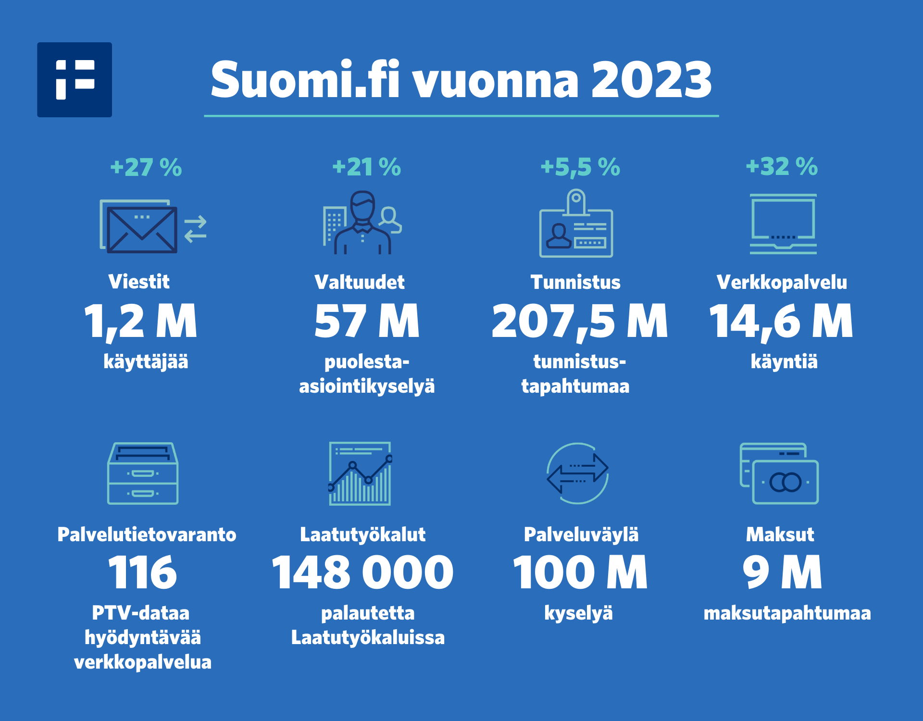

Slide 11
Osa kansallista digitaalista infrastruktuuria
TUNNISTUS
VIESTIT
200 miljoonaa tunnistautumista vuodessa julkisiin sähköisiin palveluihin.
4 207 760 eri henkilöä tunnistautui ja asioi sähköisesti vuonna 2022.
Täysi-ikäisiä on 4 545 443 (äänestäjärekisteri keväällä 2023)
1.1 miljoonaa henkilöä vastaanottaa vain sähköisiä viestejä.
Vuonna 2022 lähetettiin noin 13 miljoonaa sähköistä viestiä. Lisäksi lähetettiin noin 10 miljoonaa viestiä paperipostituksen kautta.
VALTUUDET
Palvelutietovarantoon on kuvattu noin 43 000 palvelua. Tietoja käytetään yli 100:lla eri verkkosivustolla.
44 miljoonaa sähköistä valtakirjaa vuodesta 2017 alkaen.
~5 mil. sähköistä henkilö-henkilö-valtakirjaa.
Joka kuukausi asioidaan henkilön tai organisaation puolesta
4-5 miljoonaa kertaa.
~27 mil. sähköistä organisaatio-valtakirjaa (valtaosa yritysten antamia valtuuksia).
~2,7 mil. sähköistä valtakirjaa luotu DVV:n virkailijoiden avustamana.
Suomi.fi:ssä käydään noin miljoona kertaa kuukaudessa. Suosituin opas on ”Töihin Suomeen”.
Palveluväylää hyödyntää 258 organisaatiota ja 620 järjestelmää.

Slide 12
Osa tuottavuuden kasvua
*Yksi Viestit-palvelun kautta toimitettu paperikirje maksaa keskimäärin 1 €.
VIESTIT
1.1 miljoonaa henkilöä vastaanottaa vain sähköisiä viestejä.
Vuonna 2022 lähetettiin noin 13 miljoonaa sähköistä viestiä. Lisäksi lähetettiin noin 10 miljoonaa viestiä paperipostituksen kautta.
Säästö 1 € / sähköinen viesti*
13 mil. € säästö yhteiskunnalle vuonna 2022
Tuottavuuden kasvu käyttäjä- ja viestimäärän kasvattamisella.
VALTUUDET
Joka kuukausi asioidaan henkilön tai organisaation puolesta
4-5 miljoonaa kertaa.
Vuonna 2023 on asioitu toisen henkilön puolesta 10,5 miljoonaa kertaa (lapsi, aikuinen, 19.10.2023).
Merkittäviä kustannussäästöjä kun asiointi siirtyy puhelin- ja käyntiasioinnista sähköisiin kanaviin.
Valtuudet korvasi vanhan KATSO tunnistautumisen.
Vahva tunnistautuminen organisaatioille.
Virkailijatyönä tehtävät valtakirjat aiheuttavat kustannuksia DVV:lle ja hidastavat yhteiskunnan prosesseja.
Prosessien nopeutuminen perusrekisteritietoja parantamalla.
Palveluväylää hyödyntää 258 organisaatiota ja 620 järjestelmää. Tiedon liikkuvuuden tehostuminen.

Slide 13
Asiakkaat
Suomi.fi-palveluiden asiakasyhteistyöryhmät
Mainetutkimus 2022 (Suomi.fi-palvelut)*
Palvelusta välittyy positiivinen mielikuva
Palvelu on nykyaikainen
Palvelua on helppo käyttää
Johdon asiakasryhmä
5 organisaatiota
Kokoontuu 10 kertaa vuodessa
Kuntien käyttäjäryhmä
10 kuntaa
Kokoontuu 4 kertaa vuodessa
Kansalaiset | Sidosryhmät
87%
87%
Valtion käyttäjäryhmä
9 organisaatiota
Kokoontuu 6 kertaa vuodessa
Yritysten käyttäjäryhmä
21 organisaatiota
Kokoontuu 4 kertaa vuodessa
90%
89%
Hyvinvointialueiden yhteistyöryhmä
Kaikki alueet
Kokoontuu 4 kertaa vuodessa
Hyvinvointialueiden yhteistyöverkosto
Kaikki alueet
Kokoontuu 10 kertaa vuodessa
87%
79%
*Kansalaisia 2098 kpl ja
sidosryhmien edustajia 878 kpl
Jatkuva asiakastyytyväisyyskysely (1.1.2023 -) asteikolla 1-5
Suomi.fi-Valtuudet, Viestit, Verkkopalvelu , Palvelutietovaranto, tiedon avaaminen ja hyödyntäminen (palveluväylä, liityntäkatalogi, avoindata, yhteentoimivuusalusta) ja organisaatioasiakaspalvelu yhteensä.
Kansalaiset | Yritykset
54321
Suomi.fi tunnettuus 2021
84%
78%
4.2
3.8
3.7
3.5
3.5
2.7
Kansalaisneuvonta neuvoo Suomi.fi-palveluiden käytössä 25 000 kertaa vuodessa
Organisaatioasiakaspalvelu tukee sidosryhmiä
20 000 kertaa vuodessa
Kansalaiset Yritykset Kunnat Valtio Sote-sektori Muut

Slide 14
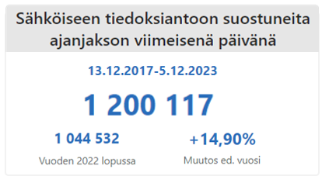
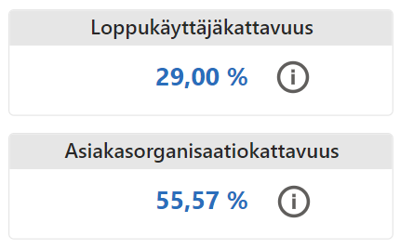
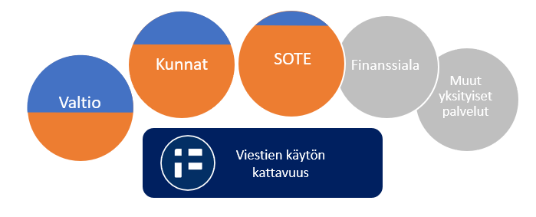
Viestit
Nykytila
Potentiaali
Sähköisen viestinnän määrän voimakas kasvu tukee julkisen hallinnon tuottavuutta Mahdollistaa viranomaispalveluiden palveluprosessien edelleen tehostamisen Paperipostituksen kustannustehokas ratkaisu
Lähetettyjen viestien toteuma ja ennuste
Digitaalisen viestinnän ensisijaisuus
Hyödynnetty potentiaali
Hyödyntämätön potentiaali

Slide 15
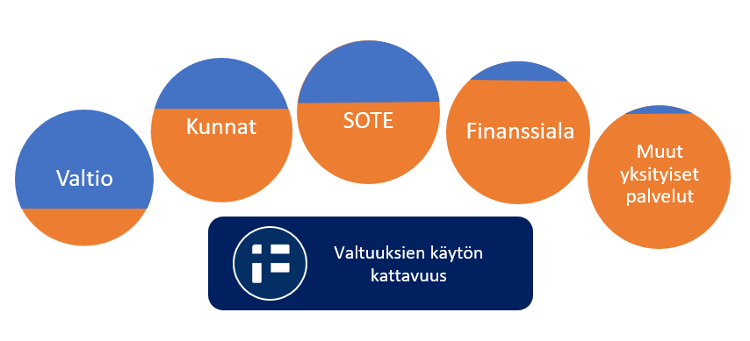
Valtuudet
Nykytila
Valtuustarkistusten keskimääräinen kasvu vuosina 2017-23 yli 90% vuosittain Käytössä myös avustetun valtuuttamisen malli digitaidottomille
Potentiaali
Valtuuksien hyödyntämisessä suuri potentiaali Mahdollisten uusien rekisterien hyödyntäminen mahdollistaa puolesta- asioinnin uusille asiakasryhmille, kuten edunvalvojille ja kuolinpesille Sujuva rajat ylittävä puolesta-asiointi
Valtuustarkistusten toteuma ja ennuste
Digitaalisen viestinnän ensisijaisuus
KATSO-siirtymä
Hyödynnetty potentiaali
Hyödyntämätön potentiaali

Slide 16
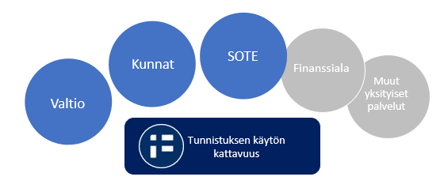
Tunnistus
Nykytila
Tunnistustapahtumien kasvu lähes 40% vuosittain vuosina 2019-21 Laajasti käytössä noin 1300 asiointipalvelussa Keskitetty eurooppalaisten vahvojen tunnistustapahtumien välittäjä, nykyisin 20 maata
Potentiaali
Keskitetty tunnistuspalvelu, johon voidaan liittää kotimaiset ja ulkomaiset uudet tunnistusvälineet Pankkitunnistusten kilpailuttaminen koko julkiselle sektorille takaa myös jatkossa matalat tunnistuskustannusten yksikköhinnat Mahdollistaa Suomen notifioimien tunnistusvälineiden hyödyntämisen muiden EU-maiden asiointipalveluissa
Tunnistustapahtumien toteuma ja ennuste
Korona ja KATSO-siirtymä
Hyödynnetty potentiaali
Hyödyntämätön potentiaali

